Slide 1


إعداد المعلمة : هند العديني

Slide 2

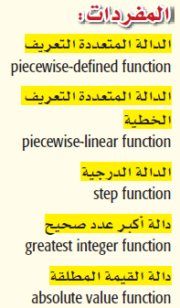
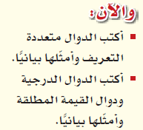
كيف يتم حل معادلات القيمة المطلقة ؟
عرفي الدالة؟

Slide 3
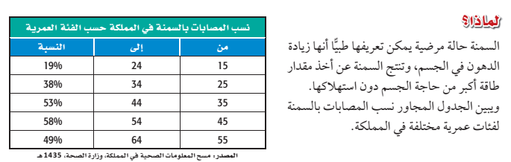
أي الفئات العمرية فيها نسبة 58% المصابات بالسمنة
ما نسبة المصابين بالسمنة في الفئة العمرية من 25 إلى 34 ؟

Slide 4
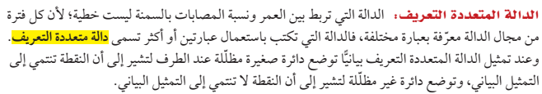


Slide 5
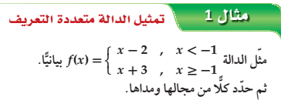
×
×
 | -1 | -2 | -3
-3
-4
-5
×
 | -1 | 0 | 1
×
2
3
4

Slide 6


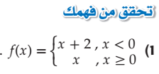
الزمن
5 دقائق

Slide 7

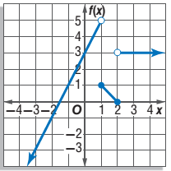
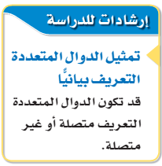


×
×
×
×

Slide 8
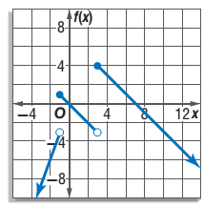
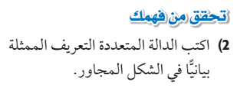
الزمن
دقائق8

Slide 9

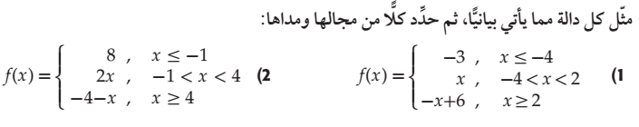
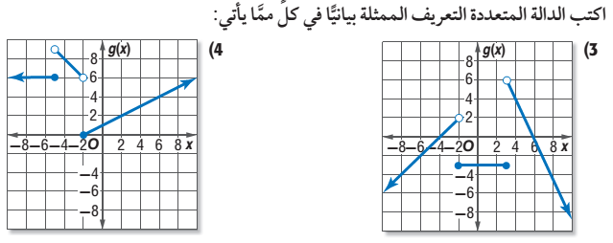
الزمن
15 دقائق
فردي

Slide 10
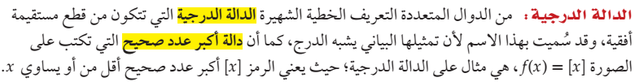
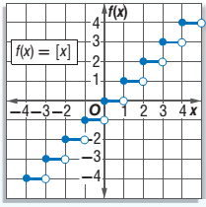
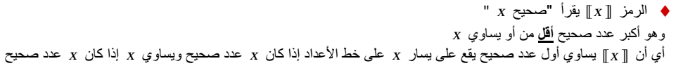
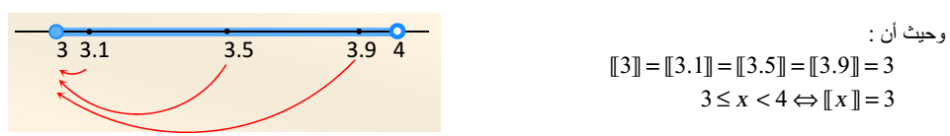
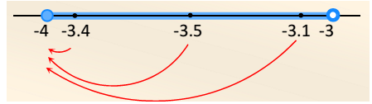



Slide 11
تمثيل الدالة الدرجية
مثلي الدالة ثم حددي مجالها ومداها
الحل :
قيم n | الفترة
0
00
2
2-
2-
1
1-
1-
0
0
2-
1-
1
1
1
2
3
1-
2
2
0
0
2-

Slide 12
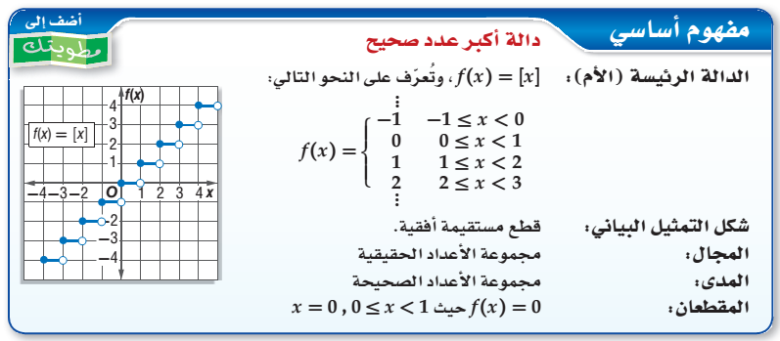


Slide 13

الزمن
دقائق8
تحقق من فهمك

Slide 14
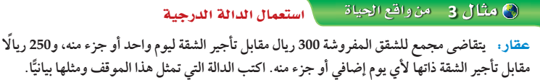
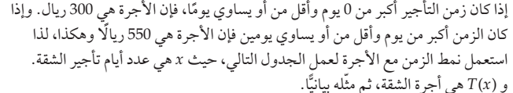

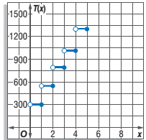
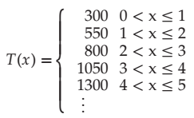

Slide 15
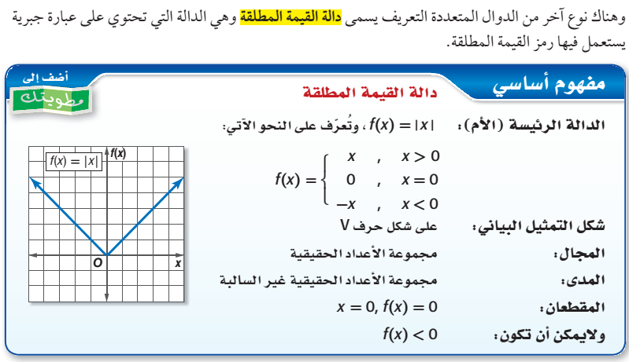

Slide 16


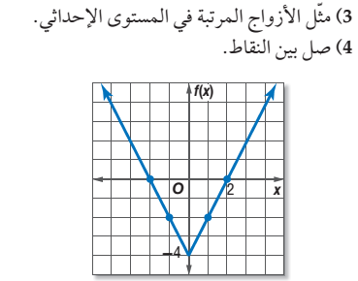

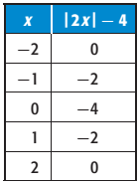


Slide 17


الزمن
دقائق8

Slide 18




الزمن
15 دقائق
فردي

